Slide 1



Der neue Quali
-lich willkommen zur
Informationsveranstaltung:
des LehrplanPlus mit dem Schwerpunkt der
Kompetenzorientierung

Slide 2
Inhalt
Was bedeutet überhaupt Kompetenzorientierung?
Was ist überhaupt neu?
Prüfungsfächer und Anmeldung zur Prüfung
Informationen zu den Inhalten mit Beispielen: Deutsch, Mathe, Englisch, GPG/ NT, Ethik bzw. Religion rk-ev. / Sport / Kunst / Musik, WiB und Projektprüfung
Termine
Berechnung des Notenschnitts
Die Vorbereitung auf die Prüfung
Der Prüfungstag
Allgemeines

Slide 3

Kompetenzorientierung?
Kompetent ist eine Person,
wenn sie bereit ist,
neue Aufgaben- und Problemstellungen
zu lösen und dieses auch tatsächlich kann.
Hierbei muss sie Wissen bzw. Fähigkeiten erfolgreich abrufen und
vor dem Hintergrund von Werthaltungen
dieses reflektieren sowie
verantwortlich einsetzen.

Slide 4
Kompetenzorientierung in den Aufgabenstellungen
Individualisierung
(z.B. Auswahlmöglichkeit bei den Fragen)
Eigenverantwortlichkeit
  (z.B. in der Wahl der Hilfsmittel => Atlas, Formelsammlung etc.)
Lebenswelt- und Alltagsbezug
(z.B. Anwendungsaufgaben wie Karikaturinterpretationen oder Ideen zum eigenen Handeln)
Reflexion
(z.B. Bewertungen, hier geht es um Wertehaltungen)

Slide 5
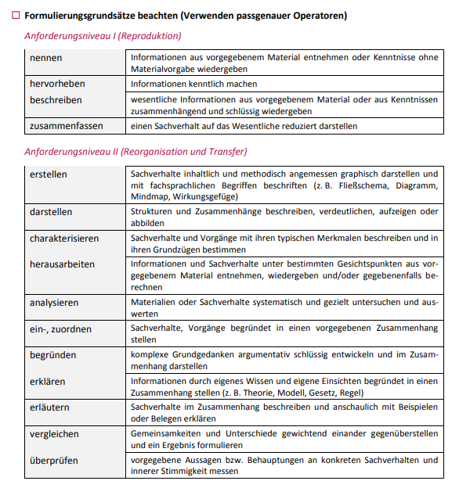
Kompetenzorientierung in den Aufgabenstellungen
Operatoren
beachten

Slide 6
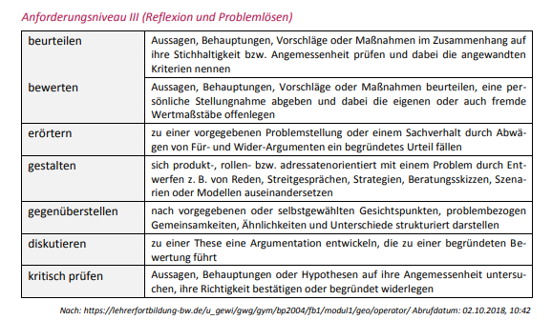
Kompetenzorientierung in den Aufgabenstellungen
Operatoren
beachten

Slide 7
Was ist überhaupt neu?
Kompetenzorientierung
veränderte Arbeitszeiten
Anpassung der Punkteverteilung
Anpassung des Notenschlüssels
Hilfsmittel neu zugelassen
Aufbau der Projektprüfung
einzelne Prüfungsteile und deren Inhalte

Slide 8

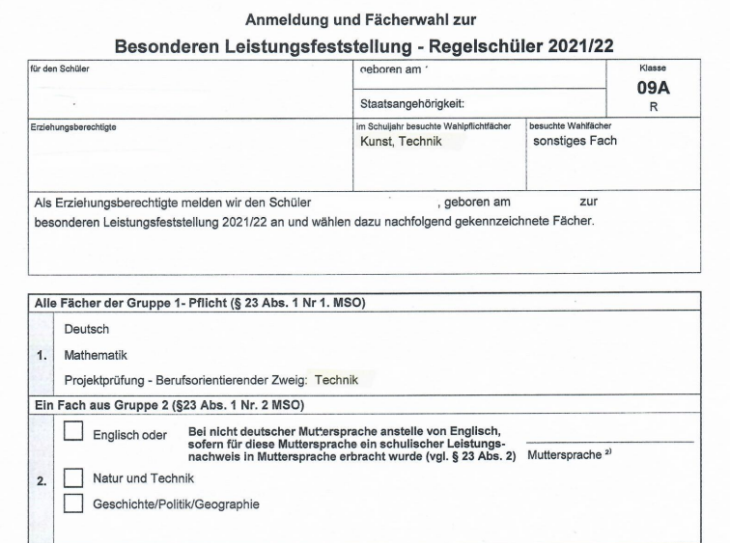
Anmeldung zur Prüfung (9a)

Slide 9
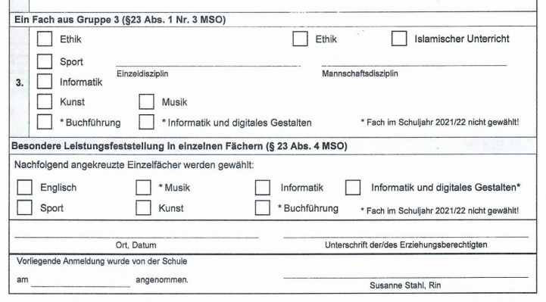

Slide 10
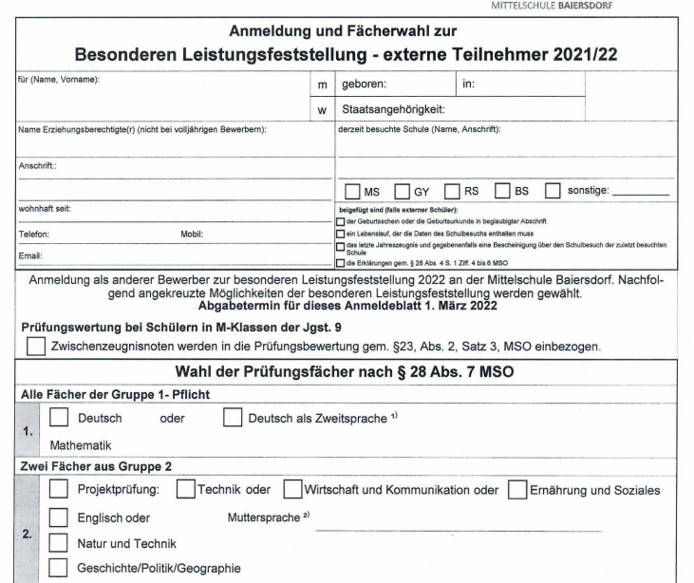
Anmeldung zur Prüfung (Externe)

Slide 11
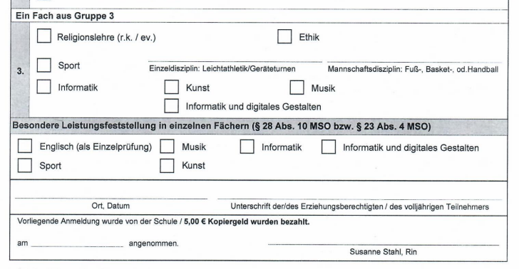

Slide 12
Deutsch
Dauer: 8:30 – 11:45 Uhr (195 min)
Hilfsmittel: deutschsprachiges Wörterbuch in Printform
vier Teile: Bearbeitungsreihenfolge individuell!! Keine Pause!
  zuhören (20%)
  Sprachgebrauch (20%): zwei Teile (Sprache + RS)
  lesen (20%)
  schreiben (40%)

Slide 13
Deutsch: die vier Teile
zuhören (20%):
  globales Hörverstehen (Hauptgedanken)
  selektives Hörverstehen (Einzelheiten)
Sprachgebrauch (20%):
  Sprachbetrachtung (alle)
  Rechtschreibung (nicht RS/LRS)
  neu z.T. individualisierende Aufgaben
lesen (20%): nur noch ein Lesetext (incl. schreiben)!
schreiben (40%): Wahlmöglichkeit bei Aufgabe
  2 kleine Schreibaufgaben (jeweils circa 75 Wörter) +
  1 große Schreibaufgabe (ca. 150 Wörter) => OHNE Angabe!!
  Beachtung von Adressat, Textform/Funktion, Inhalt
  Punkte auch auf Schreibplan (Form ist egal z.B. Mindmap o.ä.!)

Slide 14
Links und weitere Informationsquellen
(Sach)Hörtexte:
https://www.deutsch-to-go.de/
https://slowgerman.com/
https://deutschlernerblog.de/hoerverstehen-deutsch-uebungen-zum-%20hoerverstehen-a1-bis-c2/
https://www.dw.com/de/media-center/podcasts/s-100976
Literarische Hörtexte:
https://www.ohrka.de/
https://diekurzgeschichte.de/
https://librivox.org/
https://www.residenztheater.de/resi-liest
https://www.vorleser.net/
https://www.hoerbuecherfan.de/kostenlose-hoerbuecher/#downloads
Beispiele für Tests zum Hörverstehen
https://grundschul-blog.de/hoerverstehenstests/
https://www.auslandsschulwesen.de/Webs/ZfA/DE/Deutsch-lernen/DSD/DSD-I/dsd-i_modellsaetze.html
https://www.goethe.de/de/spr/kup/prf/prf/gb1/ueb.html

Slide 15
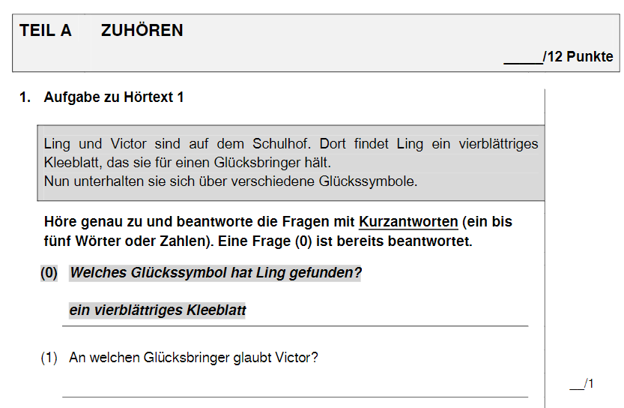
Beispiel: zuhören

Slide 16
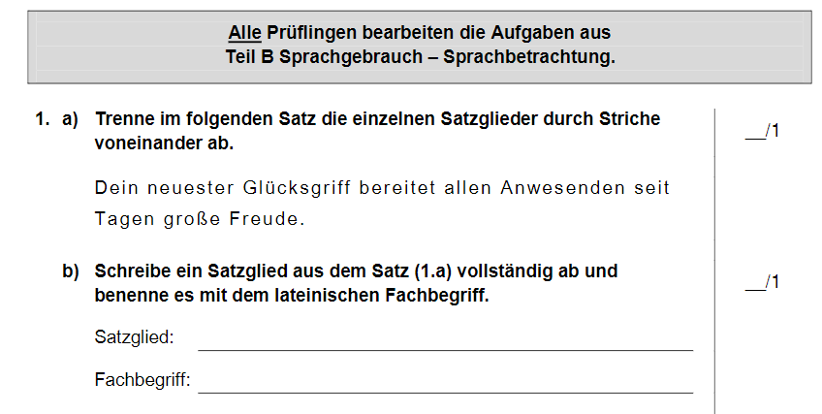
Beispiel: Sprachgebrauch

Slide 17
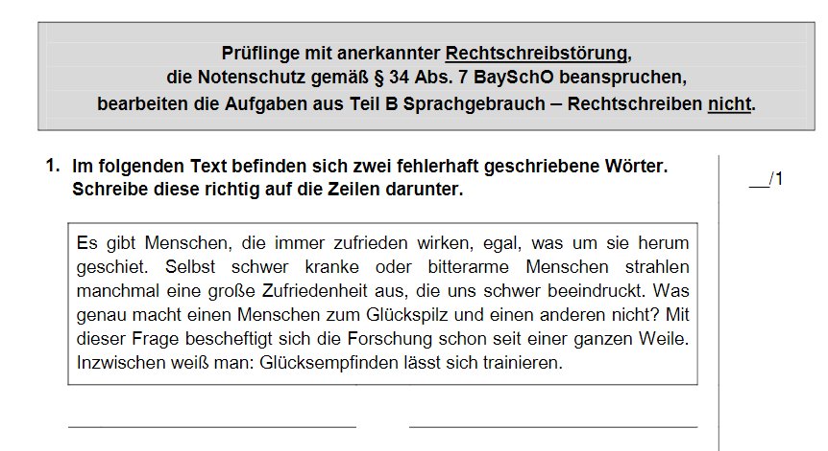
Beispiel: Sprachgebrauch

Slide 18
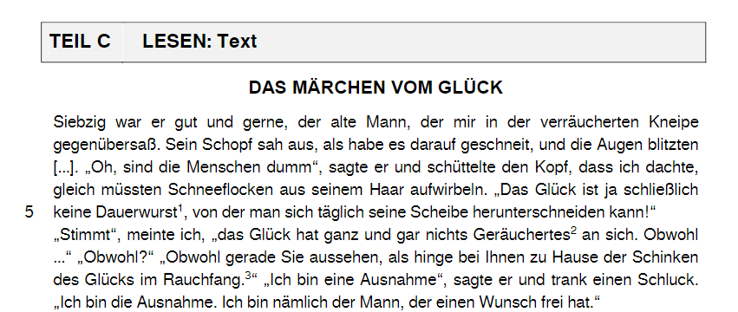
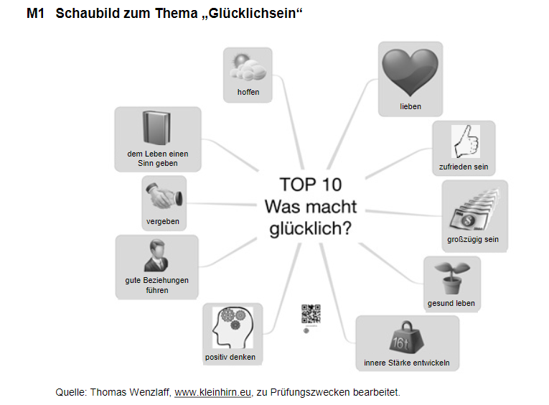
Beispiel: lesen

Slide 19
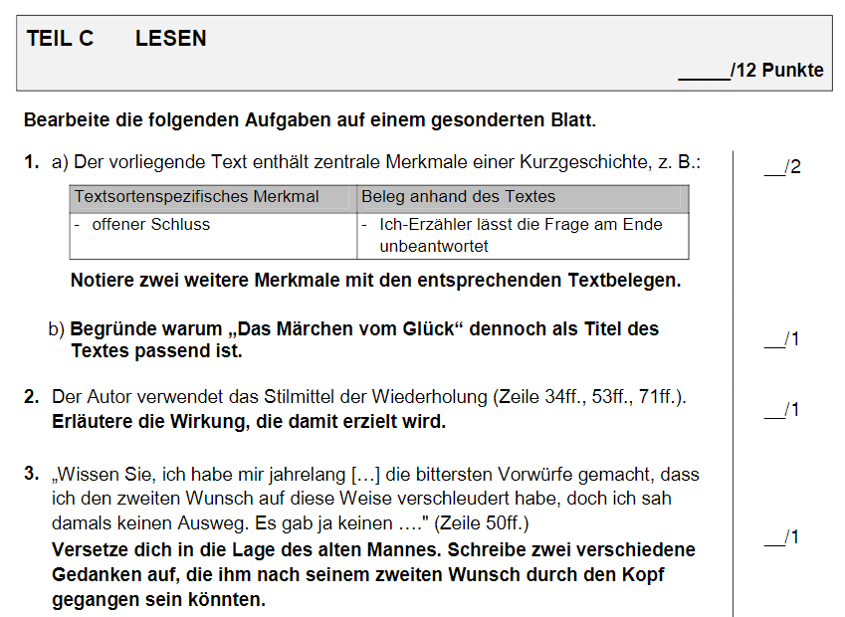
Beispiel: lesen

Slide 20
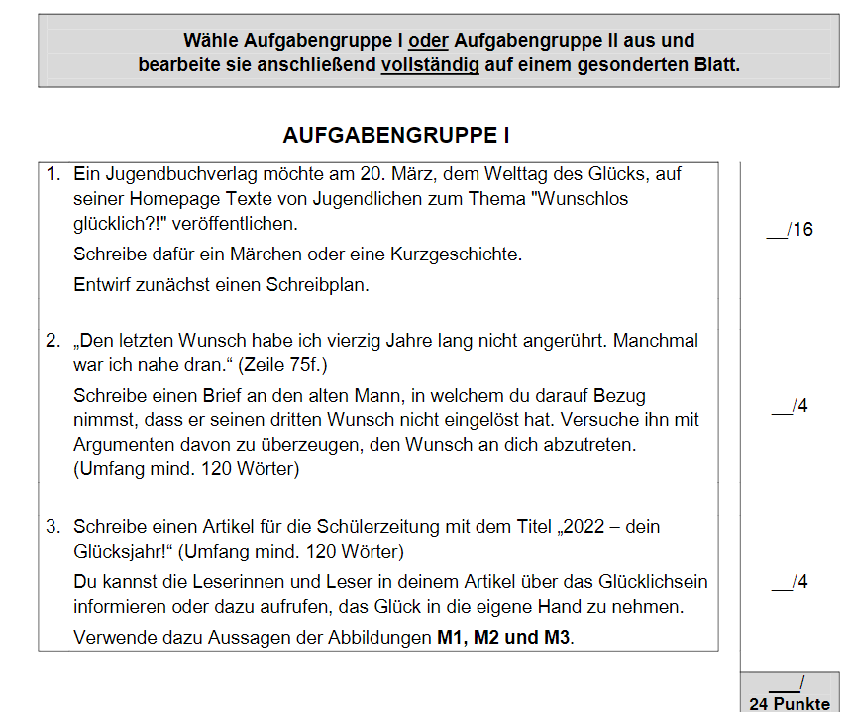
Beispiel: schreiben

Slide 21
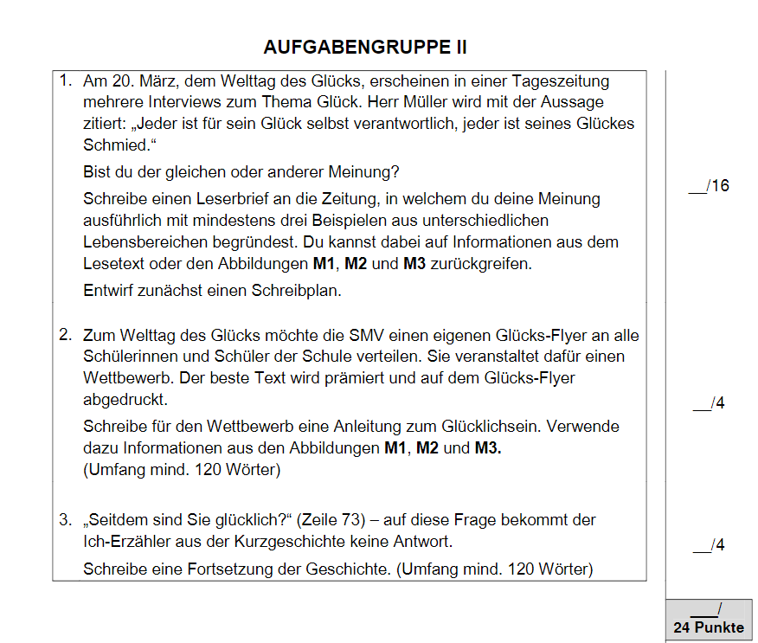
Beispiel: schreiben

Slide 22
Mathematik
Dauer: Teil A: 8:30 – 9:00 Uhr (30 min)
Teil B: 9:10 – 10:40 Uhr (90 min)
Hilfsmittel: deutschsprachiges Wörterbuch in Printform, Formelsammlung, Mathe-„Werkzeug“
zwei Teile:
  Teil A: Kopfrechnen => ohne Hilfsmittel (16 Pkt.)
      neu: schriftliche Grundrechenarten
      geometrische Formeln, Alltagsaufgaben
      Schätzaufgaben
  Teil B: mit Hilfsmittel (32 Pkt.)
      neu: Basiswissen und viel Text!
      Prozent, Zinsen, Körper, Flächen, Funktionen, Statistik, Gleichungen, geometrisches Zeichnen…

Slide 23
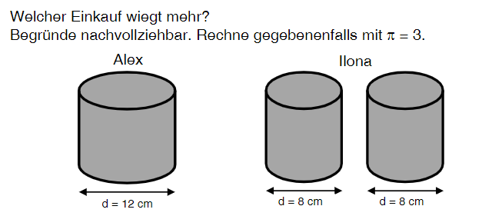
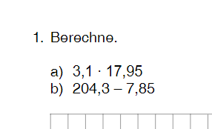
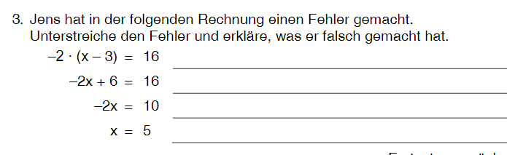
Beispiel: A-Teil (ohne Hilfsmittel)

Slide 24
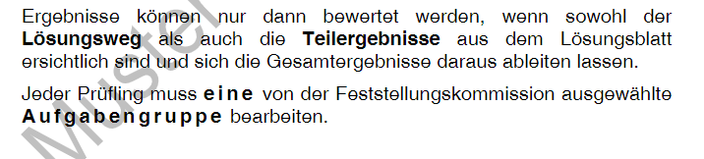
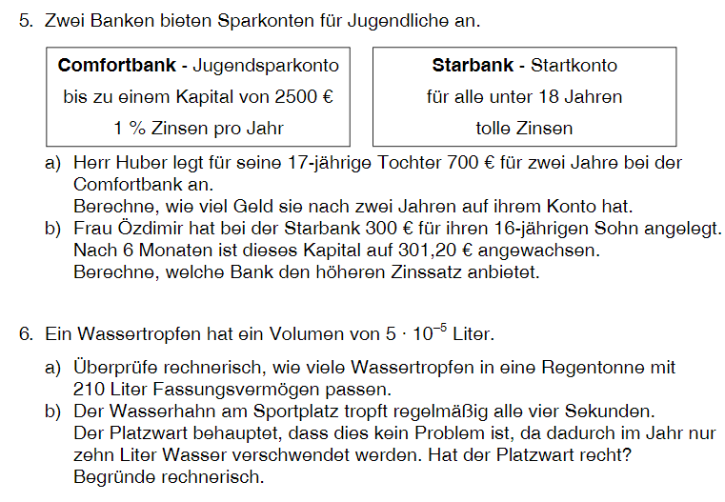
Beispiel: B-Teil (mit Hilfsmittel)

Slide 25
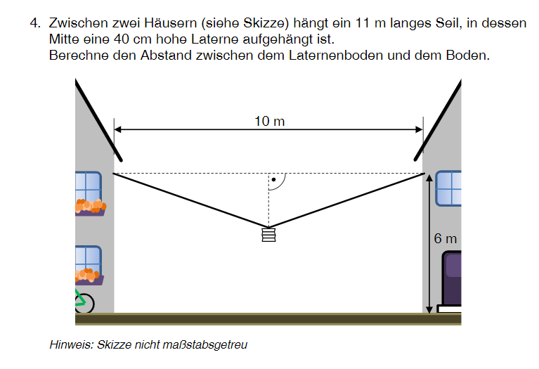
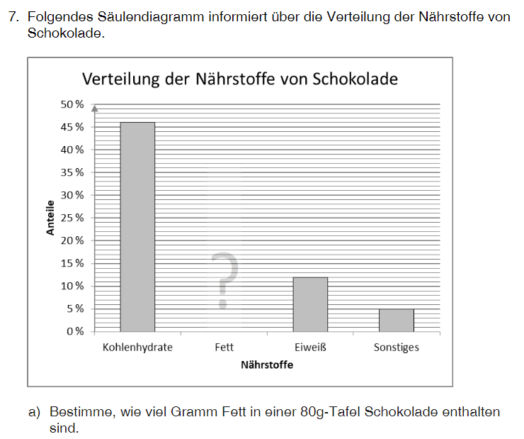
Beispiel: B-Teil (mit Hilfsmittel)

Slide 26

Englisch (GeR-Stufe A2+)
Dauer:
  schriftlicher Teil: 120 min
  mündlicher Teil: 15 min (extra Prüfung)
Hilfsmittel: Wörterbuch in Printform
schriftlich:
  Hör- und Hörsehverstehen (ca. 1/5)
  Sprachgebrauch (ca. 1/5)
  Leseverstehen (ca. 1/5)
  Sprachmittlung (Englisch→ Deutsch) (ca. 1/10)
  Text und Medienkompetenz (ca. 1/10)
  Schreiben (> 1/5)
mündlich:
  Teil A: Picture based Interview (1/4)
  Teil B: Topic based Talk (1/4)
  Teil C: Sprachmittlung (1/4)
  Sprachproduktion in allen Teilen (1/4)

Slide 27
Englisch
schriftlich:
→ neue Teile: Sprachmittlung und Text- und Medienkompetenz
Sprachmittlung:
  eine Art Übersetzung, die aber nicht wörtlich, sondern sinngemäß erfolgt.
  Ausgangstext ca. 300 – 400 Wörter→ Mittlung ca. ¼ der Länge
Text- und Medienkompetenz: Schreiben eines neuen Textes mit Informationen aus einem anderen Text/Medienformat
mündlich:
  Teil A: Picture based Interview: Bild 30 Sek.→ 3 Fragen (Set A) + 2 Fragen (Set B); Dauer: ca. 3 Min.
  Teil B: Topic based Talk (1/4): Aspekte gegeben→ 90 Sek.→ über 3 von 6 Teilaspekten muss Prüfling sprechen (keine Fragen o.ä. von Prüfenden)
  Teil C: Sprachmíttlung (1/4)

Slide 28
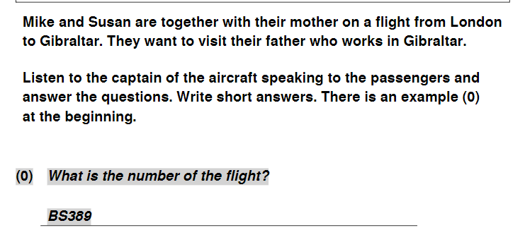
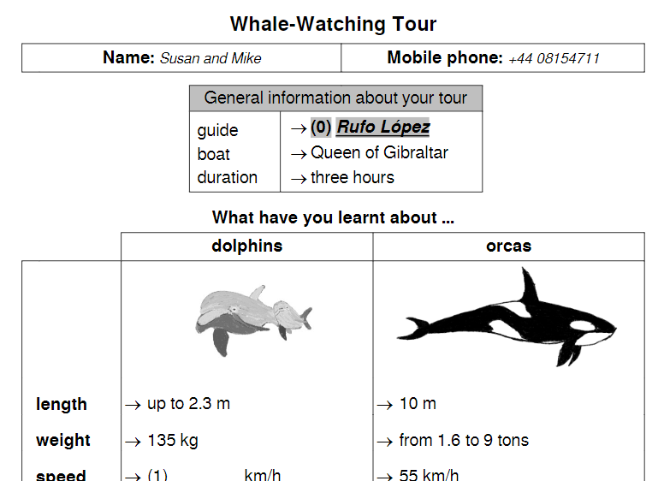
Beispiel: Hör- und Hörsehverstehen

Slide 29
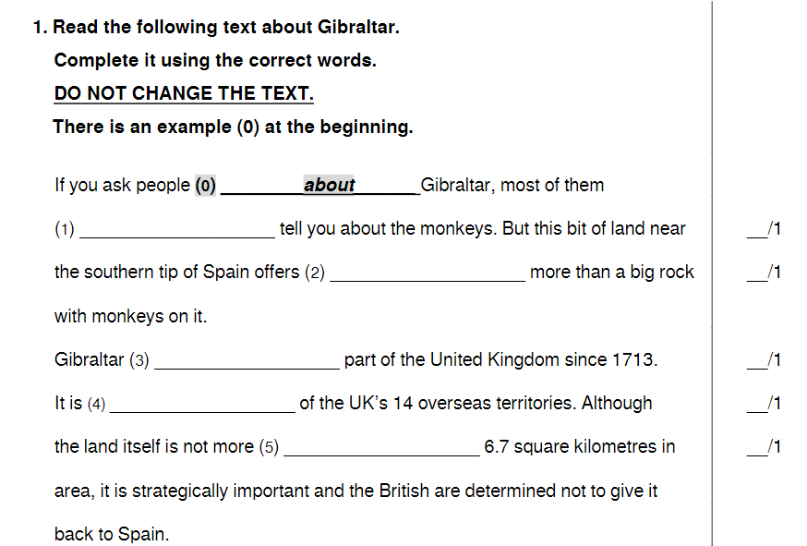
Beispiel: Sprachgebrauch

Slide 30
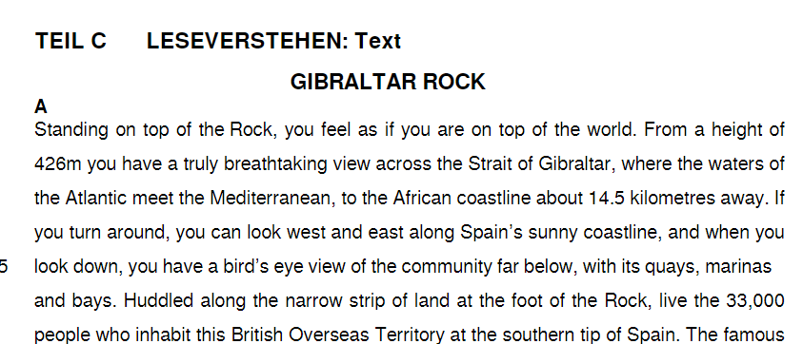
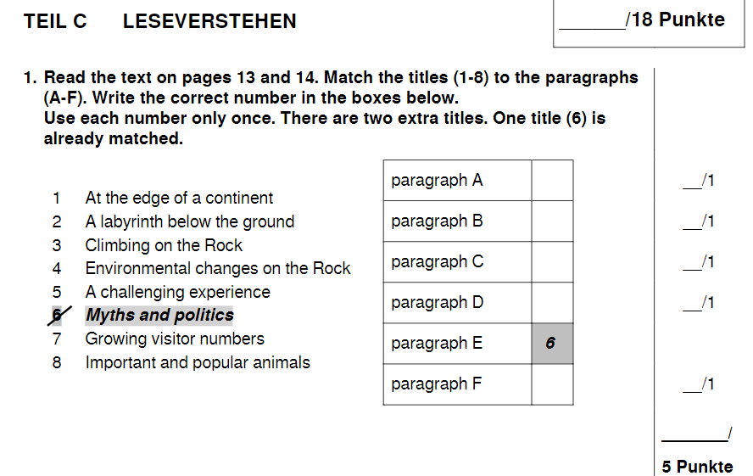
Beispiel: Leseverstehen

Slide 31
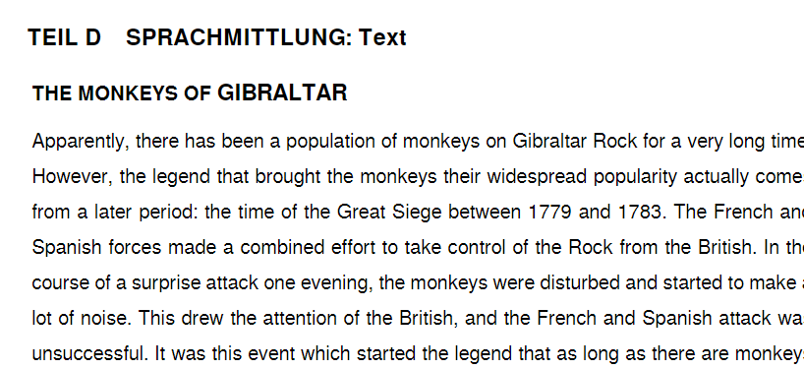
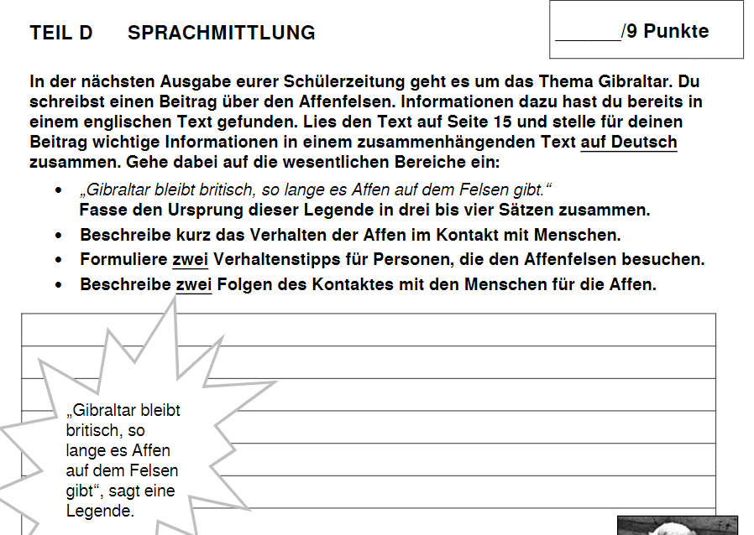
Beispiel: Sprachmittlung

Slide 32
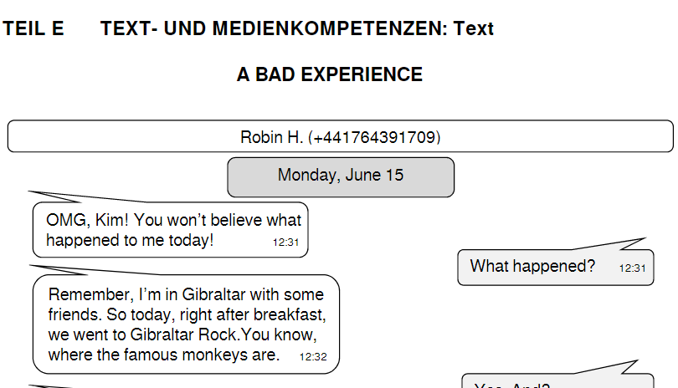
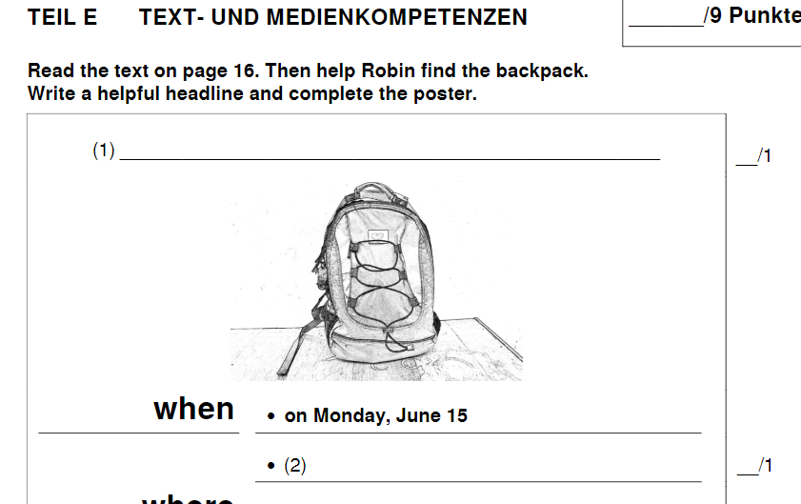
Beispiel: Text- und Medienkompetenz

Slide 33
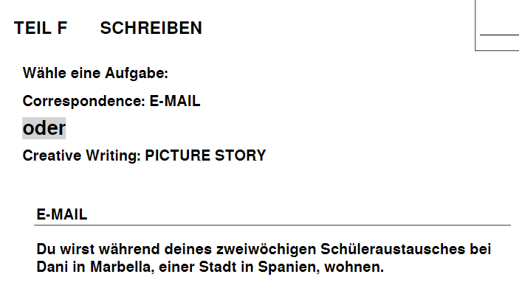
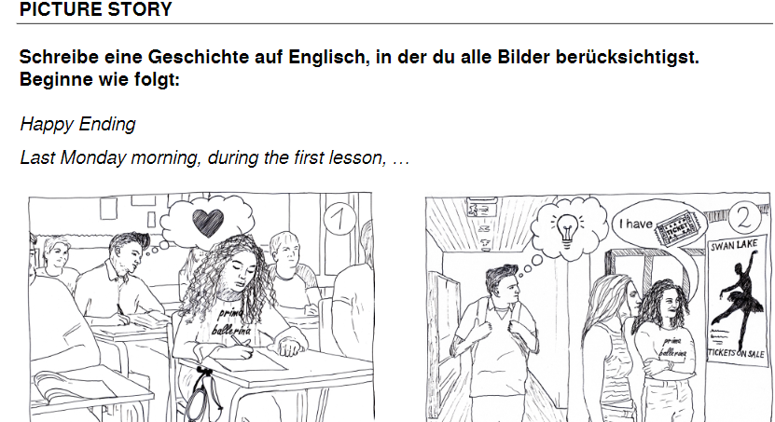
Beispiel: schreiben

Slide 34
GPG/NT
wird von der Schule gestellt (auch der Termin wird von der Schule festgelegt)
Dauer: 75 min (früher 60)
Hilfsmittel: (zweisprachiges) Wörterbuch, Atlas in GPG, Periodensystem in NT
Alle Teilbereiche werden abgeprüft
  Schwerpunktsetzung möglich (entsprechend des behandelten Inhalts)
  Basiswissen kann auch abgeprüft werden

Slide 35
GPG
Grundwissen: Daten und Fakten wie z.B. „Mauerfall“/Öffnung der Berliner Mauer am 09.11.1989 oder Nachbarländer Deutschlands
Interpretationswissen z.B. Umgang mit Karten oder Karikaturen
Aktuelles: Nachrichten aus Politik, aktuelle Phänomene wie die Globalisierung, der Brexit, Konflikt Russlands mit Ukraine, Klimawandel...

Slide 36
NT
Grundwissen: Was sind Kohlenstoffe? Wie ist ein Zelle aufgebaut? Wie funktioniert die Informationsverarbeitung im Gehirn? ...
Interpretationswissen: Was bedeuten die einzelnen Begriffe und Zahlen auf einem Periodensystem?...
Aktuelles/Alltägliches: Umgang mit Gefahrenstoffen im Alltag/Haushalt (mit Säuren, Alkohol etc.), Umgang mit Plastik, Atomkraftdiskussion ...

Slide 37
Ethik bzw. Religion / Sport Kunst / Musik
Ethik oder kath./ev. Religion
  schriftliche Prüfung behandelt alle Themenbereiche des Fachs
  vor Ort gestellt (Schwerpunktsetzung dem behandelten Stoff entsprechend)
  kompetenzorientierte Aufgaben-stellungen
  Dauer: 60 min

Slide 38
Ethik bzw. Religion
Kunst / Musik
Kunst, Musik und Sport: praktischer und theoretischer Prüfungsteil
  Kunst: 30 min schriftlich (12 BE), 150 min praktisch (48 BE)
  Musik: Musiklehre (10 min), Musiktheorie-Präsentation (10min), praktisch (Gesang/ Instrumental/ Tanz (10 min)
Kunst: illustrierende Aufgabenbeispiele auf der Seite des ISB (https://www.isb.bayern.de/mittelschule/faecher/musische-faecher/kunst/illustrierende_aufgabenbeispiele_ku/)

Slide 39
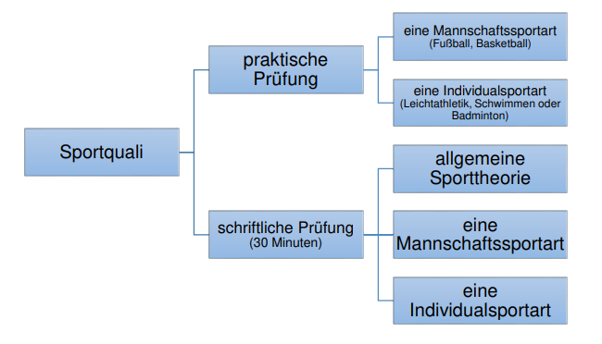
Sport
  Theorie/Praxis jeweils 50 % bei der Wertung,
  Theorie (schriftlich): 30 min
  Praxisteil besteht aus Mannschafts- und Individualsportart

Slide 40
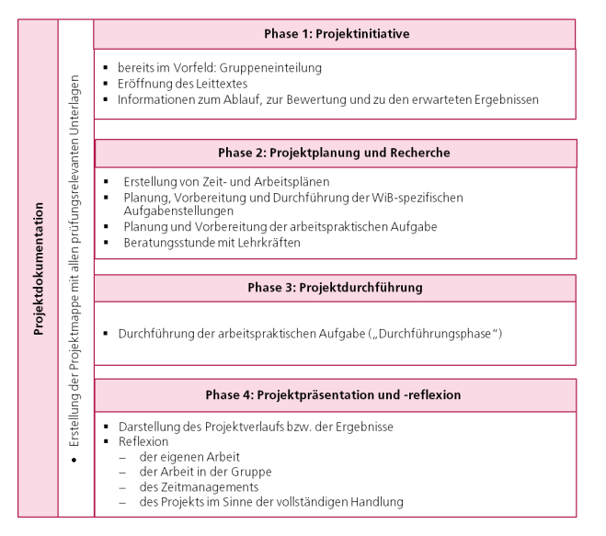
Projektprüfung (kein MUSS für Externe)

Slide 41
Projektprüfung (kein MUSS für Externe)
1. Leittextausgabe
=> Einweisung zum gestellten Thema
=> erste Planungsschritte in der Gruppe (Gruppenauswahl durch Los!)
2. Zielsetzung und Planung
=> selbstständiges und gemeinsames Planen des Arbeitsprozesses und der Präsentation
=> Team- und Einzelarbeit sind gefordert
=> außerschulische Lernorte sind möglich
=> Zeit- und Arbeitsplanung ist notwendig (auch für die Projektmappe!)
3. Schalterstunde
=> Angebot einer Schalterstunde für offene Fragen
4. Durchführung der praktischen Aufgabe (Te/ WiK/ ES)
=> erfolgt nach Einteilung: ES 150 min, WiK 120 min, Te 240 min
5. Präsentation und Abgabe der Projektmappe
=> Termin erfolgt nach Einteilung

Slide 42
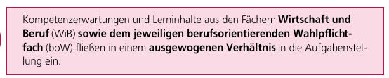

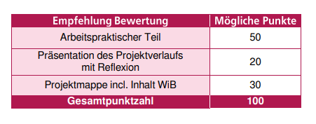
Projektprüfung (kein MUSS für Externe)
Anteil WiB und Te/ WiK/ ES => 50:50!!
externe Hilfe ist erlaubt!
Einzel- und Gruppenanteile
neu: zählt als eigene Note!!!

Slide 43


Slide 44

Termine
 | Deutsch | 28.06.22
 | Mathematik | 29.06.22
 | Englisch schriftlich Englisch mündlich | 27.06.22 07.07.22
 | Projektprüfung | vorauss. 05.05.22 – 11.05.22
 | NT GPG | 23.06.22 30.06.22
 | Kunst (Praxis & Theorie) | 08.07.22
 | Sport (Praxis & Theorie) | 05.07.22 Ausweichtermin für die Praxis bei schlechtem Wetter: 06.07.22
 | Religion, Ethik | 05.07.22
 | Notenbekanntgabe | 11.07.22
 | Nachprüfungen | 12./ 13.07.22
 | Zeugnisübergabe/ Feier | 21./ 22.07.22
Stand 26.01.22 => Termine ohne Gewähr!

Slide 45
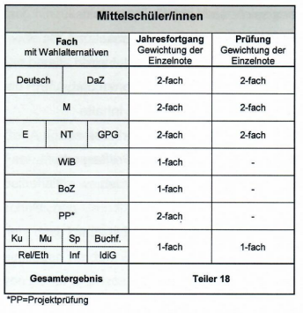
Notenberechnung (9a)

Slide 46
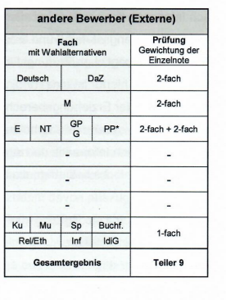
Notenberechnung (Externe)

Slide 47

Die Vorbereitung
Skripte/ Hefte
Schulbücher
Quali-Vorbereitungsbuch
Nachrichten schauen/ Zeitung lesen => LESEN!!!!!
Prüfungsfilme:
https://www.br.de/alphalernen/faecher/mathe/index.html
https://www.br.de/alphalernen/faecher/englisch/index.html
Lehrplan der 9. Klasse
  aber: Schwerpunktsetzung beachten!
https://www.distanzunterricht.bayern.de/lehrkraefte/schwerpunktsetzungen-in-den-lehrplaenen/mittelschule/

Slide 48
Der Prüfungstag
pünktlich sein! mind. 15 Minuten früher da sein!
Prüfungsbeginn beachten! Ort beachten!
Schreibmaterial und Hilfsmittel mitbringen!
Essen und Getränke!
bei Krankheit: Schule telefonisch vor der Prüfung informieren + ein ATTEST bis 12.15 Uhr am selben Tag vorlegen!

Slide 49
Allgemeines
Wiederholung der 9. Klasse = Konferenzbeschluss
Fr. Nehling, Arbeitsagentur, unterstützt bei der Stellensuche
Wiederholer haben keinen Nachteil (=> Informatik)
Untersuchungsscheine
Anmeldeschluss ist KW 8 => spät. 23.02.22

Slide 50


Slide 51

Viel Erfolg!
Viel Durchhalte-vermögen!!

